Slide 1
Informativni sestanek
Projekt LAN prenova
Videokonferenčno srečanje, 13.09.2023

Slide 2
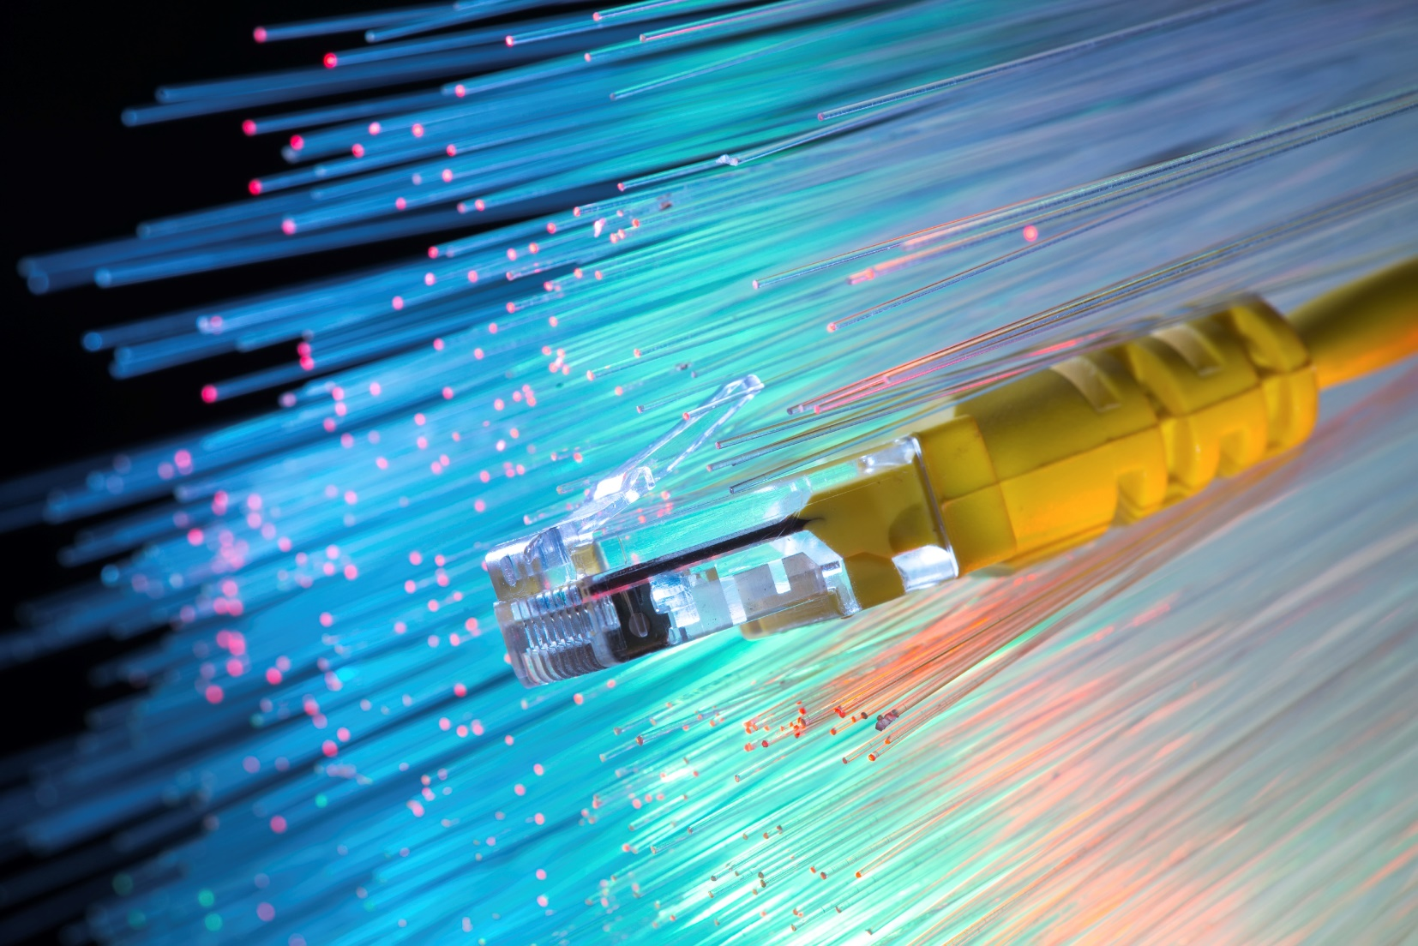
Posodobitev računalniških omrežij na VIZ
Financirata v okviru Načrta za okrevanje in odpornost (NOO) – NextGenerationEU – EU in MVI.
Razvojno področje: Digitalna preobrazba; Digitalna preobrazba javnega sektorja in javne uprave; Digitalizacija izobraževanja, znanosti in športa

Slide 3
Posodobitev računalniških omrežij na VIZ (Posodobitev LAN)
Namen projekta:
  posodobitev računalniških omrežij na VIZ v osnovnem in srednjem šolstvu ter organizacijah za izobraževanje odraslih.
Cilj projekta:
  do 30.06.2026 posodobiti računalniška omrežja (pregled obstoječega stanja, izdelava načrta posodobitve, izvedba posodobitve - nadgradnja aktivne) na VIZ v osnovnem in srednjem šolstvu ter organizacijah za izobraževanje odraslih.
Sredstva: 5.5 M€

Slide 4

Sodobno žično omrežje
Zagotovljena varnost
Ustrezna zmogljivost
Centralno upravljanje

Slide 5
Upravičenci projekta
Osnovne šole
Srednje šole
Samostojne višje šole
Zavodi za otroke in mladostnike s posebnimi potrebami
Samostojni dijaški domovi
Organizacije za izobraževanje odraslih
Seznam matičnih VIZ, ki so upravičenci;
Seznam matičnih in podružničnih VIZ, ki so upravičenci.

Slide 6
Organizacija dela
VIZ
  Oceni potrebe po prenovi LAN na vseh lokacijah
  Sodeluje z izvajalci pri namestitvi opreme
Izvajalec
  Pomoč pri tehničnem popisu
  Namestitev opreme
Arnes
  Izvedba javnih naročil
  Izvedba javnega razpisa
  Celovit pregled nad izvajanjem
Dobavitelji
  Dobavijo aktivno opremo za VIZ

Slide 7
Časovnica
Mar 2022 – Pooblastilo za izvedbo javnih naročil
Jun 2022 - Informativna video konferenca
Sep 2022 – Izvedena javna naročila za aktivno opremo
Nov 2022 – Podpisana pogodba o financiranju MVI & Arnes
Nov 2022 – Pristopna izjava o sodelovanju na projektu VIZ & Arnes
Dec 2022 - Feb 2023 – Popis potreb po stikalih na VIZ
Avg 2023 – Določitev končnih smernic prenove
Sep 2023 – Javni razpis za VIZ – v teku
2023 – 2024 – Montaža CPE (lastnik Arnes) – v teku
Nov 2023 – Tehnični popis stikal, ki jih VIZ prejme v okviru razpisa
2024 – 2026 – Montaža Stikal (lastnik VIZ)

Slide 8
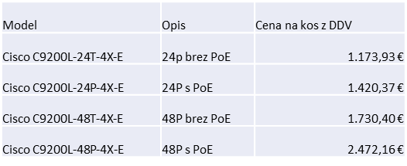
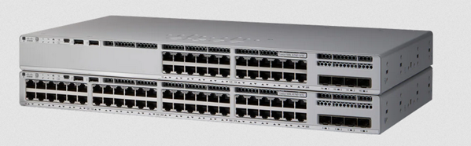
Izbrana stikala
Oprema izbrana z javnimi naročili
Sodobne in poenotene naprave
Večja zmogljivost
Centralno upravljanje z Arnes Automatorjem

Slide 9
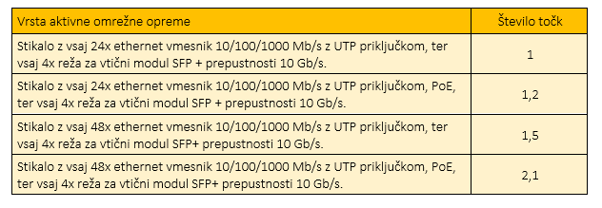
Javni razpis za stikala rok za podpis 11.10.2023
Dodeljene točke glede na tip VIZ
Dodeljene točke glede na tip stikala

Slide 10
Prijava na razpis
Uredite kosovnico – omogočeno je spreminjanje prioritet
Dokument za prijavo digitalno podpišite
Po izteku razpisa se bodo vloge pregledale, VIZ bo prejel sklep o prejeti opremi in podpisal pogodbo o sofinanciranju
Navodila za izpolnjevanje: https://www.arnes.si/pomoc-uporabnikom/edo/podpis-kosovnice-in-prijave-na-javni-razpis-posodobitev-omrezij-lan-na-viz/
Razpisna dokumentacija: https://www.arnes.si/posodobitev-omrezij-lan-na-viz/javni-razpis-za-viz-LAN

Slide 11
Montaža stikal
Montaža se bo izvajala v letih 2024 in 2025
  Vrstni red prijave na razpis bo vplival na vrstni red montaže stikal
Pred montažo bo VIZ podpisal tripartitno pogodbo za dobavo stikal, lastnik stikal bo VIZ
Montirate lahko sami ali pa vam bo stikala montiral izvajalec, ki ga bo izbral Arnes
  Za dodeljena stikala bomo potrebovali dodatne tehnične informacije, tako da bomo lahko določili tip povezave stikala

Slide 12

Orodja & Komunikacija
Portal EDO
  Poskrbite za digitalne certifikate
Projektna spletna stran LAN prenova
E- pošta –
  noo@arnes.si
Telefonska številka
  (01) 479 88 55

Slide 13
